Slide 1
Infrared Spektroskopisi

Slide 2
Infrared Spektroskopisi
Tanım
Giriş
Tarihçe
Çalışma Prensibi, Infrared Parçaları
Infrared Cihazları
Numune Hazırlanışı
Avantaj/Dezavantajları

Slide 3
Tanım
Spektrum: Bir kaynaktan çıkan elektromanyetik radyasyonun dalga uzunluğu bakımından gücünün ifadesidir. Gökkuşağı veya spektrumdan geçirilen görünen ışığın spektrumu en belirgin örneklerdir. Beyaz ışık dalga uzunluklarının bir karışımıdır. Gözle görülebilen spektrum renkleri kırmızıdan itibaren turuncu, sarı, yeşil, mavi, mordur. Spektrum, morötesi ve kızılötesinin arkalarına kadar uzanır. İnsan gözünün göremediği radyasyonlar radyo teleskopu gibi cihazlarca kaydedilir. Optik spektrumun farklı renklerle bölümlerine ayrıldığı gibi, spektrum radyo dalgalarından başlar, mikrodalgalar, kızılötesi, görünen ışık, morötesi, X-ışınları ve gamma ışınları şeklinde devam eder.

Slide 4
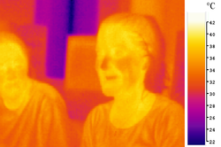
GİRİŞ
Kızılötesi (Kızılaltı, IR veya Infrared) ışınım, dalga boyu görünür ışıktan uzun fakat mikrodalgalardan daha kısa olan elektromanyetik ışınımdır. Teknolojide kabul edilen ismi olan infrared Latince de aşağı anlamına gelen infra ve İngilizce kırmızı anlamına gelen red kelimelerinden oluşmaktadır ve kırmızı altı anlamına gelir. Kırmızı görünür ışığın en uzun dalga boyuna sahip rengidir. Kızılötesi ışınımın dalga boyu 750 nanometre ile 1 mikrometre arasındadır.
İki insanın orta infrared ışıkla çekilmiş fotoğrafı

Slide 5
Tarihçe
Kızılötesi ışınımın keşfi genellikle 19. yüzyılda yaşamış bir gökbilimci olan Wiliam Herschel'a ithaf edilir. Herschel Royal Sociaty of London'dan daha evvel, 1800 yılında bulgularını yayınlamıştır. Herschel bir üçgen prizma kullanarak güneşten gelen ışığı kırmış ve tayfın içinde kırmızının altında bulunan kızılötesi ışınımı bir termometre kullanarak tespit etmiştir. Sonuca şaşırarak bulduğu bu ışınıma "Kalorifik ışınlar" ismini vermiştir. Kızılötesi terimi 19. yüzyılın sonlarına kadar kullanıma girmemiştir.

Slide 6
IR (Kızıl Ötesi) Spektroskopisi
Çalışma ilkesi: Moleküllerin IR ışığını (0,78 – 1000 μm dalga boylu veya 12800 – 10 cm⁻¹ dalga sayılı) absorpsiyonuyla titreşim ve dönme enerji seviyelerine uyarılmalarının ölçümüne dayanır.
Moleküler maddeler için infrared absorpsiyon emisyon ve yansıma spektrumları; spektrumların, moleküllerin bir titreşim veya dönme enerji seviyesinden ötekine geçişleriyle sağlanan enerjideki çeşitli değişmelerden kaynaklandığı varsayımıyla açıklanabilir.

Slide 7
İnfrared Bölgesi üçe ayrılır: 1- Yakın (0.78 µm-2.5 µm), 2- Orta (2.5 µm—25 µm), 3- Uzak infrared (25 µm—1000 µm) Genellikle 4000 cm-1 ile 400 cm-1 arasında kalan orta IR bölgesi kullanılır. Uzak IR bölgesi metal ametal bağlarını içerdiği için özellikle anorganik bileşiklerin (Koordinasyon Bileşikleri) yapılarının aydınlatılması açısından önemlidir.

Slide 8
Uzak Kızılötesi:
300 GHz (1mm λ) ile 30 THz (10 μm λ) arasındadır. Bu bandın alt bölümleri için mikrodalga da denilebilir. Bu radyasyon tipik olarak spin yapan gaz molekülleri, sıvılarda moleküler akışkanlık ve katılarda fotonlar tarafından emilir. Dünyanın atmosferindeki yaklaşık %1 su buharı tarafından emilen uzak kızılötesi ışınım, atmosferin saydam olmasında büyük rol oynamaktadır. Astronomide 200 μm ile birkaç mm arasındaki dalgaboylarına genellikle milimetre altı denir ve “uzak kızılötesi” tanımı 200 μm’nin altındaki dalgaboyları tarafından kullanılır.
Orta Kızılötesi:
30 THz (10 μm λ) ile 120 THz (2.5 μm λ) arasında bulunur. Sıcak cisimler bu sıklıkla bu aralıkta ışınım yayarlar. Orta kızılötesi ışınım normal moleküler titreşim tarafından emilebilir. Bu frekans aralığına bazen parmak izi bandı da denir.
Yakın Kızılötesi:
120 THz (2500 μm λ) ile 400 THz (750 μm λ) arasındadır. Görünür ışığa benzer fiziksel işlemler tarafından üretilir ve benzer optik kurallara tabidir.

Slide 9
Infrared Spektrometrenin Önemli Uygulamaları

Slide 10
İnfrared (Kızılötesi) Spektroskopisi
Infrared spektroskopisine titreşim spektroskopisi de diyebiliriz .Bunun sebebi kızılötesi ışınları molekülün titreşim hareketleri tarafından absorblanmasıdır. Çünkü kızılötesi ışıması UV ve görünür bölge ışıması gibi elektronik geçişleri sağlayacak kadar yüksek enerjili değildir. Ancak moleküldeki dönme ve titreşim düzeyleri arasındaki geçişleri sağlayabilir.
Bir molekülün kızılötesi ışımasını absorblayabilmesi için dipol momentinde bir değişim olması gerekmektedir (Bu tür maddelere IR aktif maddeler de denilir). Molekül üzerine gönderilen kızılötesi ışımasının frekansı, molekülün titreşim frekansına eşit olduğu zaman ancak bir absorbsiyon söz konusu olabilir. HCl asit üzerinde açıklamaya çalışırsak Cl elektronegatif bir element olduğu için H-Cl arasındaki bağ elektronları Cl atomu tarafından çekilecektir. Yani simetrik bir yük dağılımı olmayacaktır elektronlar Cl atomu etrafında yoğunlaşacaktır. Bu nedenle HCl, polardır ve net bir dipol momentten bahsedebiliriz. O₂, N₂ Cl₂ gibi homonükleer moleküllerde titreşim ve dönme hareketleri sırasında net bir dipol moment değişimi olmadığı için kızılötesi ışımasını absorblayamazlar.

Slide 12
Dipol moment yük merkezleri arasındaki uzaklık ve yük farkının büyüklüğündeki farka bağlıdır. Genelde titreşimsel ve dönmesel dipol momentinde net bir değişiklik olmayan O₂, N₂ ve Cl₂ gibi homonükleer türler IR radyasyonunu absorplamazlar.
IR ışınları UV, GB ve X-ışınları ile ilgili incelenen elektronik geçişlerin hepsini oluşturacak kadar enerjili değildir. Bu nedenle, IR ışınının absorpsiyonu, çeşitli titreşim ve dönme halleri arasındaki enerji farklarının küçük olması yüzünden daha çok moleküler yapılarla sınırlıdır.
Dönmesel geçişler daha az enerji gerektirdiği için bu geçişler 100 μm’den büyük dalga boylarında olur. Katı ve sıvıları oluşturan moleküllerde dönme olmadığından bu hallerde alınan spektrumlar sadece titreşimsel geçişleri yansıtır.
Moleküllerde Titreşim Tipleri
Moleküller iki tür titreşim yapar:
1. Gerilme (atomlar arasındaki uzaklığın değişmesi)
Simetrik Asimetrik
H
H
C
C
H
H

Slide 13
2. Eğilme (iki bağ arasındaki açının değişmesi)
Makaslama Sallanma Burkulma Salınma
Düzlem içi Düzlem dışı
Formaldehitteki CH₂’nin hesaplanmış IR absorpsiyon bantları
Görüldüğü gibi gerilme titreşimlerine karşılık gelen absorpsiyon bantları, eğilme titreşimlerine karşılık gelen absorpsiyon bantlarından daha yüksek frekansta çıkmıştır.
H
H
C
H
H
C
C
C
C
C
C
C
H
H
H
H

Slide 14
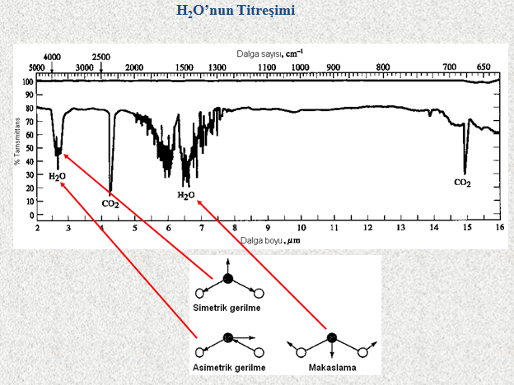

Slide 15
IR Uygulamaları
1. Kalitatif Uygulamalar
Erime noktası, kaynama noktası elementel analiz sonuçları ve kırılma indisi gibi bilgilerle birlikte kullanıldığı zaman infrared spektrumları maddenin nitel analizi açısından vazgeçilmez bir bilgi kaynağıdır.
a) Grup frekans bölgesi:
C=O, C=C, C-H, C≡C veya O-H gibi grupların IR absorpsiyon frekansları nerdeyse değişmez.
Bilinmeyen maddelerin infrared spektrumları şüphelenilen maddelerin aynı koşullarda çekilen spektrumları ile veya kataloglarda bulunan spektrumlarla karşılaştırılır.
Titreşim frekansını moleküldeki hidrojen bağları, konjugasyon (çift bağlar) ve rezonans etkiler.

Slide 16
b) Parmak izi bölgesi:
IR bölgesinin 1200 cm⁻¹ – 700 cm⁻¹ dalga sayısı aralığı tamamen moleküle özgü molekül yapısından etkilendiğinden bu aralığa parmak izi bölgesi denir.

Slide 17
2. Kantitatif Uygulama
IR spektroskopisi ile kantitatif analiz yapmak UV-Görünür bölgeye göre zordur. Çünkü,
Oluşan bantların dar olması
Spektrumların kompleks oluşu
Düşük giriş sinyali
Dedektörlerin hassasiyetinin düşük oluşu
Çözücü absorpsiyonu
gibi etkenler Beer kanunundan sapmalara sebep olur.

Slide 18
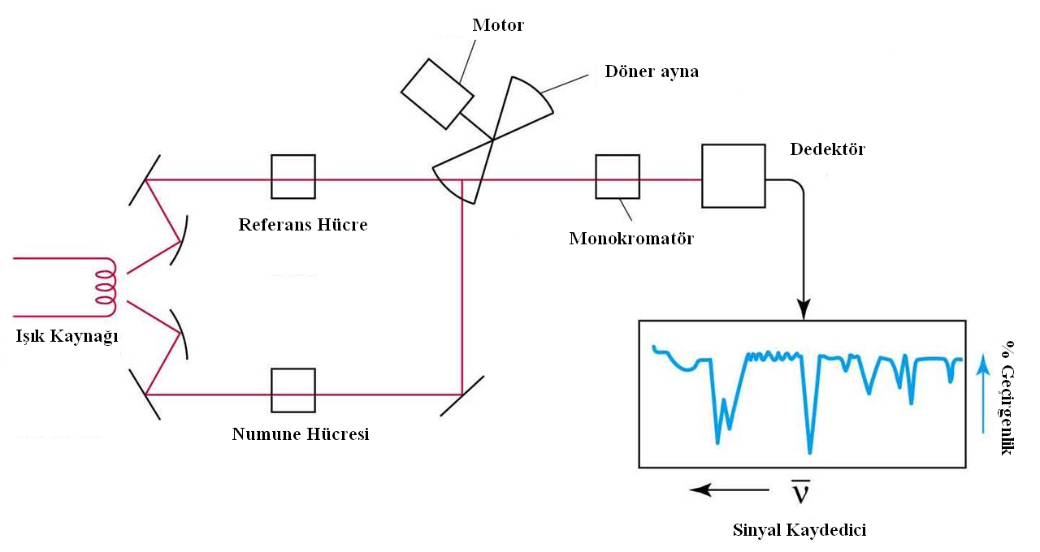
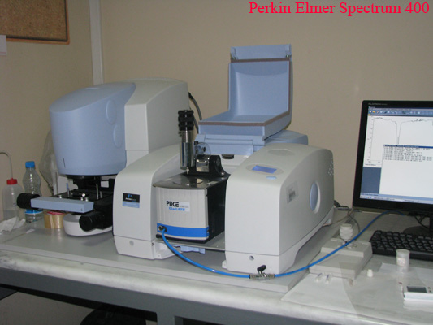
İnfrared Cihazları

Slide 19
Işık Kaynakları:
İnfrared ışın kaynakları, elektrikle 1500 ile 2000 K'e kadar ısıtılabilen inert katılardır. Bir siyah cisminkine yakın sürekli bir ışıma oluşur. Bu sıcaklıklardaki maksimum ışın şiddeti 5000 ile 5900 cm⁻¹ (2 ile 1,7 μm) arasında olur. Uzun dalga boylarında şiddet, 670 cm⁻¹(15 μm)'de maksimum değerinin yaklaşık % 1 ine kadar düzenli olarak düşer. Kısa dalga boylu kısımda ise, düşüş daha hızlıdır ve şiddetteki benzer bir azalma 10000 cm⁻¹ (1 μm) civarında gözlenir.
1. Nernst Çubuğu
1-2 mm çaplı ve 20 mm uzunluğunda silindir halde nadir toprak elementlerinin oksitleridir. Sistemden akım geçince 1200-2200 K arası sıcaklık meydana gelir.
2. Globar Kaynağı
50 mm uzunluğunda 5 mm çapında olan ve elektrik arkını engellemek için su soğutmasına sahip silikon karbür teldir. Elektrik akımı ile 1300-1500 K arası sıcaklık meydana gelir.
3. Nikron Tel
Nikel –krom alaşımı teldir. Elektrik ile 1100 K’e kadar sıcaklık oluşturulabilir.
Ayrıca cıva ark lambası (uzak IR, λ>50 μm) ve tungsten telli lamba da (yakın IR, 4000-12800 cm⁻¹) ışık kaynağı olarak kullanılır.

Slide 20
İnfrared Dedektörleri:
IR’de genellikle zamana bağlı olarak, sıcaklıktaki değişimi tespit eden termal dedektör sistemleri (termoçiftler, bolometreler, piroelektrik transduserler) ve ayrıca fotoiletken dedektörler kullanılır.
1. Termal dedektörler
Işının ısıtma etkisine bağlı olan bu dedektörler en kısa dalga boylu infrared dalga boyları hariç, infrared dalga boylarının hepsini tayin etmek için kullanılırlar.
Bu düzeneklerde ışın küçük bir siyah cisim tarafından absorplanır ve oluşan sıcaklık yükselmesi ölçülür. En iyi şartlar altında, sıcaklık değişmeleri binde birkaç Kelvin aralığındadır.
2. Fotoiletken dedektörler
Yakın IR bölgedeki (0.75-3 μm) ışınların taranmasında kullanılan en duyarlı dedektörler bu bölgedeki ışınları absorpladığında direnci düşen yarıiletkenlerdir.
İnfrared fotoiletken dedektör, iletken olmayan bir cam üzerine PbS ve HgCdTe yarıiletken maddelerin ince bir film halinde kaplanmasıyla hazırlanmıştır.
Işının bu malzemeler tarafından absorpsiyonu iletken olmayan değerlik elektronlarını yüksek enerjili iletken seviyeye çıkarır ve böylece yarıiletkenin elektriksel direnci azalır.

Slide 21
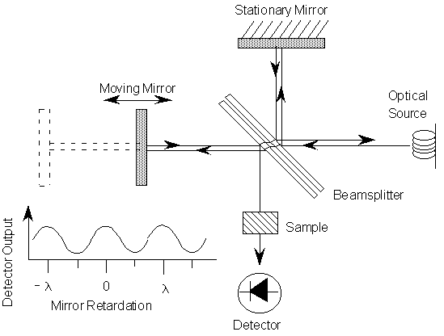
Monokromatörler:
Optik ağ veya prizmalar kullanılır. İyi bir ayırma için 2 optik ağ birlikte kullanılmalıdır. Bunların birinde mm’de 300 çıkıntı vardır ve 2 μm ile 5 μm arasındaki dalga boylarını ayırır. Uzun dalga boylarında mm’deki çıkıntı sayısı azalır.
Fourier dönüşümlü (FT) IR spektroskopisinde monokromatör yoktur. Monokromatörün yerine interferometre denilen aynalar kullanılır.
FT-IR’de tüm frekansların aynı anda numune ile etkileşmesi sağlanır ve tüm frekansları kapsayan bu bilgilerin zamanla değişimi izlenir. Zaman ölçeğindeki spektrum birçok kez elde edilir ve bu bilgi depolanarak toplam sinyal elde edilir. Başka bir deyişle klasik IR spektroskopisi frekans bağımlı iken FT-IR spektroskopisi zaman bağımlıdır. Zaman ölçeğinde alınan data, daha sonra frekans ölçeğine çevrilir.
FT-IR’nin en önemli avantajı, optik elemanı az olduğu için sinyal/gürültü oranı (S/N) daha büyüktür.

Slide 22
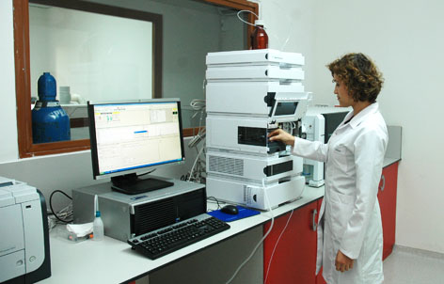
Numune Hazırlama:
İnfrared spektroskopisi ile gaz, sıvı ve katı numuneler incelenebilir. Numune kabı penceresi olarak infrared bölgesinde geçirgen olduğu bilinen alkali halojenürler (NaCl, KBr) kullanılır.
Numune katı halde ise, çok ince toz haline getirilmiş birkaç mg ağırlığındaki katı numune bir­kaç yüz mg kuru KBr ile iyice karıştırılır ve bir preste birkaç tonluk basınç uygulanarak 0,5 mm kalınlığında ve 1 cm çapında bir tablet haline getirilir.
Bazı katıların infrared spektrumları kırılma indisi yüksek bir malzeme içinde ışığın tam yansımasından yararlanılarak değişik bir biçimde elde edilebilir. Bu uygulamada genellikle ZnSe kristali kullanılır.

Slide 23
Çözelti hazırlanacaksa, çözücü seçimi önemlidir. İnfrared bölgesinde ışığı absorplamayan çözücü olmadığı için çözücü seçiminde dikkatli olmak gerekir. Bu bölgede en uygun çözücüler, polar olmayan ve hidrojen içermeyen CS₂ ve CCl₄ gibi çözücülerdir. CS₂ 1350 cm⁻¹ - 400 cm⁻¹ arasında CCl₄ ise 4000 cm⁻¹ ile 1335 cm⁻¹ arasında geçirgendir. Su, infrared spektroskopisinde kullanılması uygun olmayan bir çözücüdür.
Numune sıvı halde ise, numune bir KBr tabletinin üzerine damlatılır. Bunun üzerine de başka bir KBr kapatılarak sıvı film haline getirilir.
Gazların infrared ölçümleri ise, pencereleri uygun malzemeden yapılmış ve uzun silindir biçimindeki kaplarda gerçekleştirilir.

Slide 24
IR AVANTAJLARI
GENEL OLARAK;
Isıya ihtiyaç duyulan yerde ve uygun güçte uygulanabilmesi,
Enerji tüketim maliyetlerinde tasarruf sağlaması,
Bakım onarım maliyetlerinin düşük olması,
Rüzgar, hava akımı gibi faktörlerden etkilenmemesi,
İnsan sağlığı açısından risk taşımaması,
Hava kuruluğuna sebebiyet vermemesi,
Fosil ve gaz yakıtların yanması sonucu ortaya çıkan çevreye zararlı etkilerin oluşmaması ve bu etkilerin yok edilmesi için ihtiyaç duyulan maliyetlerin ortadan kalkması,
Fosil ve gaz yakıtların kullanıldığı sistemlerde ki gibi ortamdaki oksijeni tüketmediği için zehirlenme vb. durumlara sebebiyet vermemesi,
Zararlı ışıma yapmaması,
Mikroorganizma ve bakteri üremesini engelleyerek hijyenik bir ortam sağlaması,

Slide 25
Oldukça hızlı bir tekniktir,
Organik malzemelerde olduğu gibi mineraloji uygulamalarında da büyük faydalar sağlamakta,
H ve C gibi hafif elementleri içeren inorganik maddelerin (minerallerin) çalışılmasında,
Mineral yapı içerisindeki uçucu bileşenlerin konsantrasyonlarının belirlenmesinde,
Doğal ve sentetik mineraller arasındaki izotopik değişimlerin belirlenmesinde kullanılmaktadır.

Slide 26
IR DEZAVANTAJLARI
Bazı yüksek ısılı sanayi ortamlarında kullanılan kuvvetli kızılötesi ışınım gözlere ve görme duyusuna zarar verebilir. Görünmez olması riski arttırmaktadır. Bu yüzden bu tür yerlerde kızılötesi koruyucu gözlük takılması zorunludur.

Slide 27
KULLANIM ALANLARI
Gece görüş sistemleri
Kızılötesi, görünür ışığın yeterli olmadığı durumlarda gece görüş sistemlerinde kullanılmaktadır. Gece görüş sistemleri ortamdaki az sayıda fotonun elektronlara çevirilerek, kimyasal ve elektriksel bir süreçle yükseltilmesi esasıyla çalışır.
Kızılötesi görüş sistemleri termografi ile karıştırılmamalıdır. Bu tip sistemler ortamdaki ışığı değil sıcak cisimler tarafından yayılan kızılötesi ışınımı kullanırlar.

Slide 28
Takip sistemleri
Kızılötesi takip sistemleri (kızılötesi güdüm sistemleri olarak da bilinir) hedefin yaydığı kızılötesi ışınımı, hedefi takip etmek için kullanır. Kızılötesi takip sistemi kullanan füzeler, sıcak cisimler kızılötesi ışık yaydığından "ısı güdümlü füze" olarak da bilinir. İnsanlar, araç motorları ve uçaklar gibi birçok nesne ısı ürettiğinden kızılötesi dalga boylarında arka plandan kolayca ayırt edilebilir.

Slide 29
Isıtma
Kızılötesi ışınım bir ısı kaynağı olarak kullanılabilir. Kızılötesi sauna ve bazı elektrikli sobalarda ısınma amacıyla, uçak kanatlarında ise oluşan buzu eritmek amacıyla kullanılırlar. Kızılötesi ışınım aynı zamanda bir sağlık ve fizyoterapi alanında da kullanılmaktadır. Kızılötesi ışınım etraflarındaki havayı ısıtmadan sadece ışık geçirmeyen cisimleri ısıttığından yemek pişirme için de kullanılabilir.

Slide 30
Spektroskopi
Kızılötesi spektroskopi atomlar arasındaki bağları analiz ederek molekülleri tanımlamaya yarayan bir tekniktir. Her kimyasal bağ kendine has bir frekansta titreşir. Bir moleküldeki bir grup atom (mesela CH₂) bağların esneme ve bükülme hareketlerinden dolayı birden fazla titreşim moduna sahip olabilir. Eğer bir titreşim molekülün dipol momentinde değişime yol açarsa molekül aynı frekansa sahip bir foton soğurur. Çoğu molekülün titreşim frekansları, kızılötesi ışığın frekanslarına denk düşer.
Genellikle bu teknik 4000-400cm⁻¹lik orta-kızılötesi ışınım kullanarak organik bileşikleri analiz etmekte kullanılır. Örneğin soğurduğu tüm frenkanslar kaydedilir. Bu tayf kullanılarak örneğin içeriği ve saflığı hakkında bilgi edinilebilir.

Slide 31
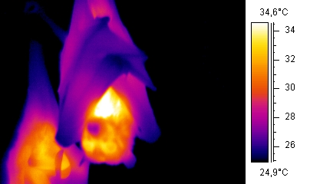
Biyolojik sistemler
Çıngıraklı yılanların kafasında bir çift kızılötesi algılayıcı çukuru bulunur. Bu biyolojik algılama sisteminin ısıya duyarlılığı konusu belirsizdir.
Isıl algılayıcıları bulunan başka organizmalar arasında pitonlar, boğaların bazıları, vampir yarasalar, bazı böcekler, koyu renk pigmentli kelebekler ve büyük ihtimalle kan emici böcekler bulunmaktadır.
Meyve yarsanın termografik görüntüsü

